Slide 1

Programowanie funkcyjne
Grzegorz Łątka, Nikodem Bednarski – Teleinformatyka rok 2
Akademia Górniczo-Hutnicza im. Stanisława Staszica w Krakowie

Slide 2

Czym właściwie jest programowanie funkcyjne oraz gdzie znajduje swoje zastosowanie?

Slide 3
FP jako paradygmat
To się usunie, ale tutaj
Chcialbym zebysmy wyjasnili
Co to jest paradygmat i tak jakby
O czym my wlasciwie rozmawiamy
Co to jest paradygmat?
Podstawowe podejście i styl, w jakim rozwiązuje się problemy
Określa sposób myślenia o programie
sposób organizacji, struktury,
wykonywania kodu
Dobrze znany przykład:
OOP (Object Oriented Programming)
Tam program traktowaliśmy jako strukturę obiektów w różnych relacjach.
A w FP..?

Slide 4
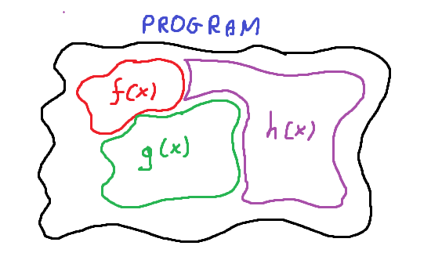
FP jako paradygmat
O programie myślimy jako o zbiorze funkcji, które przekształcają dane.
Dane traktuje się jako niezmienne! (const)
W programowaniu funkcyjnym to funkcje są podstawowym budulcem programu.

Slide 5
Języki programowania
Typowo zorientowane na FP
Implementujące elementy FP
Haskell
Elm
Elixir
…
Java
C++
JavaScript
Python
…
Notes:
FP – functional programming (skrótowo)

Slide 6

Słowo wstępu – nie pogubmy się w semantycznym spaghetti!
Tu ode mnie komentarz to się wytnie,
To taki slajd wstepny zeby wiesz wyjasnic kazde
Z tych slow co będziemy uzywac zeby kazdy wiedzial
Mniej więcej o czym jest mowa

Slide 7
Kluczowe cechy paradygmatu FP
Zrodlo:
https://programistajava.pl/2025/10/15/czym-sa-funkcje-czyste-i-dlaczego-sa-tak-wazne/
Cechy FP (Functional Programming) obejmują takie zagadnienia jak:
Czyste funkcje – funkcja dla tych samych danych wejściowych zawsze da ten sam rezultat! Działanie funkcji nie będzie miało wpływu na otoczenie.
Niezmienność – kiedy raz utworzymy jakąś zmienną, nie możemy już jej zmienić. (zawsze const!)
Currying – zamiast funkcji wieloargumentowych, tworzymy wiele funkcji jednoargumentowych.
Higher-order functions – są to funkcje, które przyjmują jako argument lub zwracają jako rezultat swojego działania inną funkcję!

Slide 8
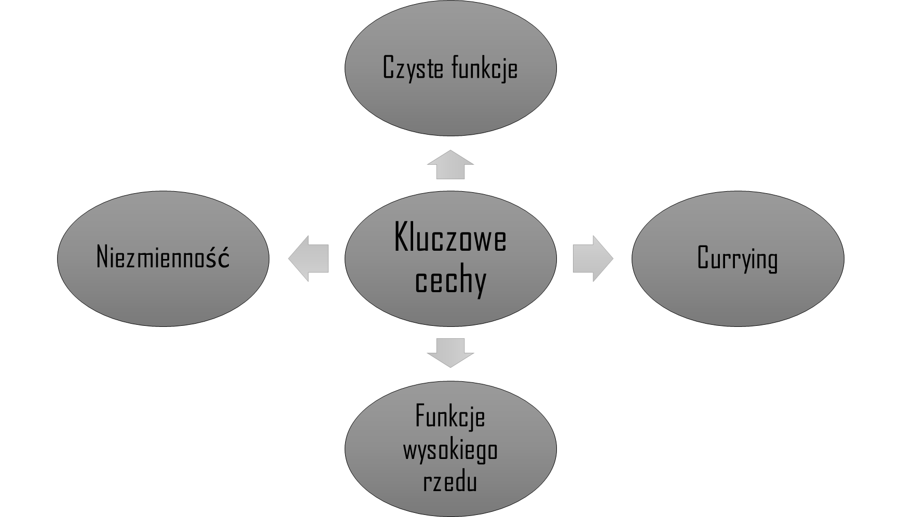

Slide 9
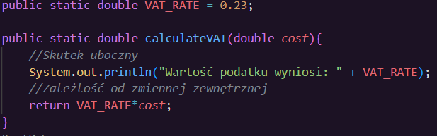
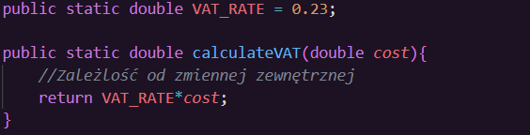
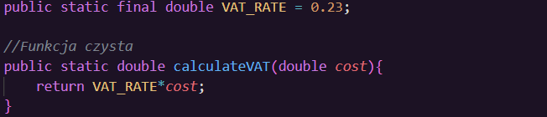
Czyste funkcje oraz przejrzystość referencyjna
Muszą przyjmować co najmniej jeden argument na wejście
Gwarantują ten sam wynik dla identycznych danych wejściowych
Funkcje te nie posiadają „skutków ubocznych” co ułatwia analizę, testy i debugowanie

Slide 10
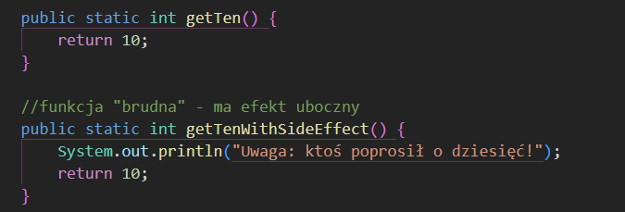
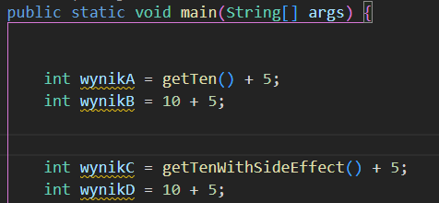
Przejrzystość referencyjna
Czy wyniki A i B są takie same?
Czy wyniki C i D są takie same?
Kiedy możemy zastąpić wywołanie funkcji bezpośrednio tym, co ona zwraca i nic się nie zmieni, to osiągneliśmy przejrzystość referencyjną!

Slide 11
Niezmienność
Tu w sumie mysle ze warto taka gierke zrobic ze wiesz pytamy
Się sali po co ta niezmiennosc mialaby niby być, bo przeciez
Jak nic nie zrobimy zle to się nic nie stanie danym które nie są const
A komu to potrzebne?
No i odpowiedz by była ze spoko
Jak nic nie zrobimy zle to będzie fajnie,
Ale jak cos zrobimy zle to może nam się caly
Program sypnąc i po to to jest, ze taka rola ubezpieczenia

Slide 12

Niezmienność – bezpieczeństwo
Chroni nas przed:
Nieoczekiwanymi efektami ubocznymi – żadna inna część programu nie zepsuje nam danych, na których pracujemy!
Blokadami w przypadku wielowątkowości! - bardzo ważne – nie musimy się tym w ogóle przejmować, bo zmienne są read-only!
Tu mi chodzi o to ze na zmiennych
Dany jest zawsze jakby
Chmod 444 XDD bo są read-only

Slide 13
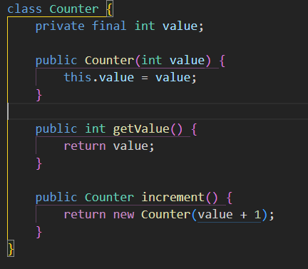
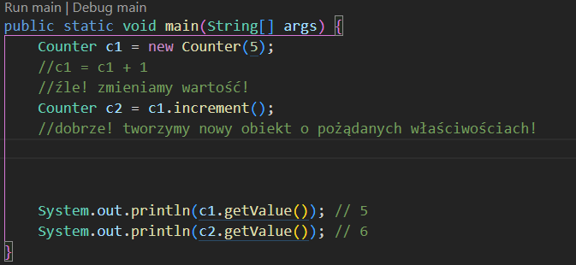
Przykład:
Ze sout to tez jest funkcja, więc my jako programisci
Moglibysmy pomyslec ze oo wyprintuje sobie 5, a tam
Jeb 6 się pojawia. Immutability gwarantuje nam
Ze to się nie stanie, bo wtedy aby dostac 6
Musimy bezposrednio zawołać sout c2.
Co by się stało, gdybyśmy zmienili c1?
Jaki byłby wynik sout?
Aby uniknąć tych problemów,
stwórzmy po prostu inny obiekt!

